Slide 1
Применение кинезиологических упражнений в работе учителя-логопеда
Подготовил: учитель-логопед Королева А.О.
МБДОУ «Детский сад № 56 «Гусельки»
Тамбов
2023

Slide 2
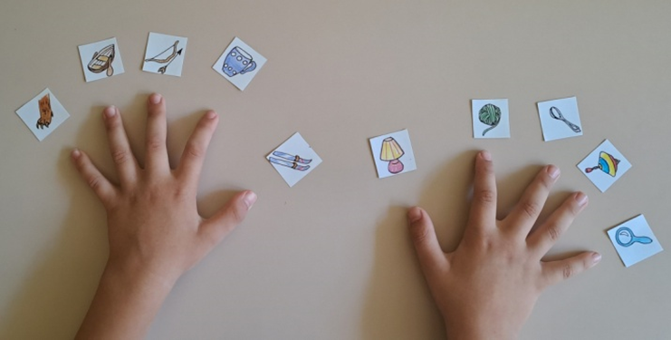
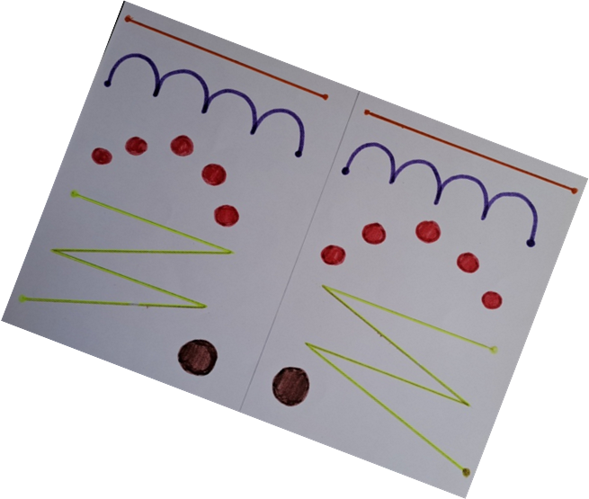
Кинезиологические упражнения помогают развивать межполушарные взаимодействия и нейронные связи за счёт непривычности движений, непохожести их на те, что мы делаем в быту каждый день, и асимметричности движений [1]

Slide 3
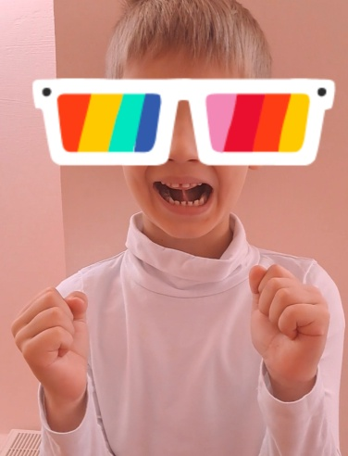
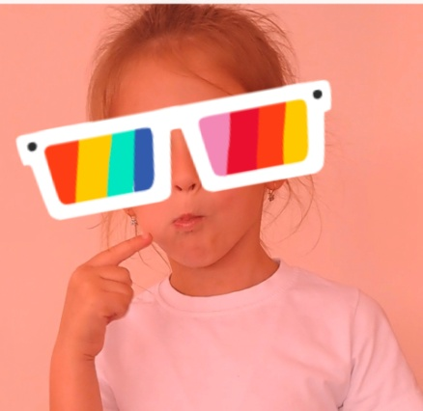
Применение кинезиологических упражнений в логопедической работе [3]
На этапе подготовки к постановке звуков: артикуляционная гимнастика в сочетании с движением рук и/или глаз
«Качели» язык опускается вниз, а глаза (или кисти рук) смотрят вверх. Затем положение меняется.
«Часики» язык двигается влево , а глаза (или кисти рук) - вправо.
«Гармошка» челюсть движется вниз, руки, сжатые в кулак, раздвигаются в стороны.
«Орешек» язык толкает правую щёку, а правый указательный палец «рисует» круг около этой щеки.

Slide 4
ПРИМЕНЕНИЕ КИНЕЗИОЛОГИЧЕСКИХ УПРАЖНЕНИЙ В ЛОГОПЕДИЧЕСКОЙ РАБОТЕ
На этапе автоматизации звуков
в слогах:
«Колечки» - ребёнок соединяет большой палец с остальными в колечки и произносит слоги с автоматизируемым звуком. При движении от указательного к мизинцу - прямые слоги, в обратном порядке - обратные слоги. Можно выполнять одновременно двумя руками, а можно на одной руке прямые слоги, на другой - обратные.
«Выложи фигуру» - ребёнок выкладывает фигуру из счётных палочек. Правой рукой выкладывает розовые палочки, проговаривая слог РА, левой – белые, проговаривая РО. После того, как собрал фигуру, разбирает её, проговаривая аналогично слоги РУ и РЫ (или обратные слоги АР и ОР).
«Волшебная песочница» - взрослый проговаривает прямой слог - ребёнок проводит линию в песке правым указательным пальцем слева направо, проговаривая этот слог; обратный слог - левым указательным пальцем справа налево.

Slide 5
Применение кинезиологических упражнений в логопедической работе
На этапе автоматизации звуков:
в словах:
«Пальчик – картинка» - ладони лежат на столе. Около каждого пальчика картинка с автоматизируемым звуком. Ребёнок называет картинку, одновременно поднимая пальчик, около которого эта картинка лежит.
«Кулак-ребро-ладонь» - ребёнок называет картинки. Если автоматизируемый звук стоит в начале слова, то ставит кулак, если в середине – ребро, в конце – ладонь.

Slide 6
Применение кинезиологических упражнений в логопедической работе
На этапе дифференциации звуков:
«Фишки» - взрослый называет звуки (слоги, слова). Если ребёнок услышал звук Л, он выкладывает правой рукой жёлтый кружок, если услышал звук Р – левой рукой красный.
«Разложи» - перед ребёнком лежит стопка картинок, на которых изображены предметы с изучаемыми звуками Его задача разложить их в две стопки. Картинку, в названии которой слышится звук С, он берёт правой рукой и кладёт в одну стопку (чётко называя то, что изображено), картинку, в названии которой слышится звук Ш, берёт левой рукой и кладёт в другую стопку..
«Игра с мячом» - ребёнок катает мяч между ладоней. Логопед произносит слова. Если в слове звук Р – правая рука сверху, если Л – левая.

Slide 7
Применение кинезиологических упражнений в логопедической работе
Для развития фонематического восприятия
«Хлопки» - взрослый называет звуки (слоги, слова). Если ребёнок услышал заданный звук, хлопает в ладоши. Если нет, то стучит ладонями по столу.
«Хлопни, топни» - прохлопать и протопать столько раз, сколько звуков услышит ребёнок. На звук А – хлопни, на звук У – топни (можно сопроводить зрительным ориентиром – карточками, на которых символами изображено задание)
АУА (хлоп, топ, хлоп)
УАА (топ, хлоп, хлоп)
«Сортировка» - если услышишь гласный звук – клади красный мяч в правую корзинку, если услышишь согласный – синий мяч в левую корзинку.

Slide 8
Применение кинезиологических упражнений в логопедической работе
Для закрепления лексико-грамматических категорий
«Волшебные ладошки» - логопед выкладывает перед ребёнком поочерёдно картинки нескольких лексических категорий. Если ребёнок видит картинку определённой категории (например, мебель), он должен накрыть её рукой, при виде остальных картинок – хлопает в ладоши.
«Обведи или вычеркни» - перед ребёнком два листа с одинаковыми картинками, но в разном порядке. Задача находить одинаковые картинки определённой лексической категории, называть и одновременно их обводить. «Лишние» картинки вычёркиваются.
«Один-много» - перед ребёнком лежит стопка картинок, на которых нарисованы один и несколько предметов Его задача разложить их в две стопки. Картинку с изображением одного предмета он берёт правой рукой и кладёт в одну стопку (называя то, что изображено), картинку с изображением нескольких предметов – левой.
«Чьё это?» - перед ребёнком картинки с изображением частей тела двух животных (например, зайца и лисы). Он называет, чьё это (лисий хвост, заячьи уши) и одновременно выкладывает одной рукой к зайцу его части тела, другой – к лисе её части тела.

Slide 9
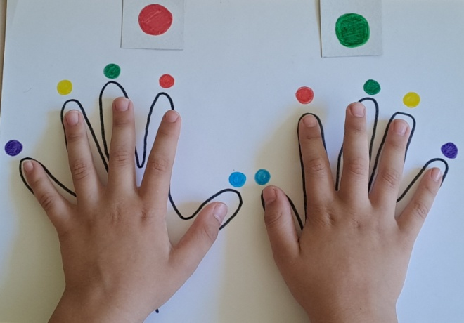
Применение кинезиологических упражнений в логопедической работе
Для развития мелкой моторики и межполушарного взаимодействия
«Ножницы-бумага» - руки перед собой ладонями вниз. На одной ладони прямые пальцы сомкнуты (бумага), на другой – указательный и средний разогнуты и разведены, остальные поджаты (ножницы). Поочерёдно менять положение рук.
«Рога-копыта» - руки перед собой сжаты в кулак. На одной руке разогнуть указательный палец и мизинец и поднять вверх (рога), на другой – указательный и средний и опустить вниз (копыта). Поочерёдно менять положение рук.
«Волшебныедорожки» - ребёнку предлагается обвести картинку по контуру , провести две линии или лабиринты двумя руками одновременно [5].

Slide 10
Применение кинезиологических упражнений в логопедической работе
Месяц | Тема | Игра | Описание
Сентябрь 3-я неделя | Осень. Осенние месяцы | «Звёздочки» | Надвух листах нарисованы звёздочки от 1 до 3 в ряду. Ребёнок, двигясь сверху вниз переставляет пальцы на каждую звёздочку
Сентябрь 4-я неделя | Деревьяосенью | «Отбей ритм» | Рисуется несколько строчек с
Октябрь 1-я неделя | Овощи. Труд взрослых на полях и огородах | «Рисунки на спине» | Взрослыйрисует ребёнку на спине пальцем простой рисунок (круг, квадрат, ёлочку и т.д.). Ребёнок повторяет рисунок на бумаге

Slide 11
Список используемых источников
1. Выготский Л.С. Мышление и речь: учеб. пособие. М.: Лабиринт, 1996.
2. Лурия А.Р. Основы нейропсихологии: учеб. Пособие. М.: Академия, 2003.
3. Праведникова И.И. Нейропсихология. Игры и упражнения. М.: Айрис-пресс, 2017.
4. Хомская Е.Д. Нейропсихология. СПб.: Питер, 2005.
5.https://akademy-of-curiosity.ru/tematicheskie-zadaniya/nejropsihologicheskie-igry-dlya-detej/

Slide 12
Спасибо
за внимание!

